Slide 1
Les conséquences de la prise de Constantinople par les Croisés en 1204 : le monde « grec » aux mains des « Latins »

Slide 2
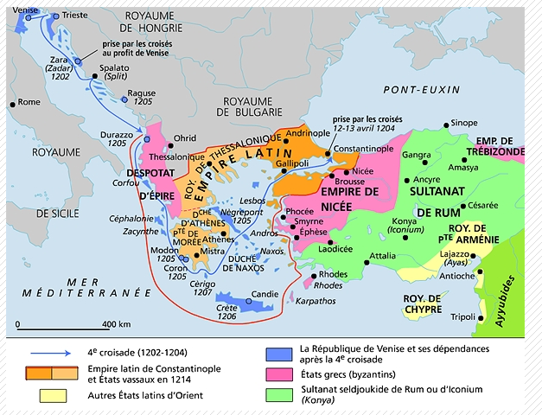

Slide 3
Les conséquences de la prise de Constantinople par les Croisés en 1204 :
le monde « grec » aux mains des « Latins »
Venise
Constantinople,
prise par les croisés en 1204
Empire latin de C
Epire
Roy de Thess
Empire de Nicée
Sultanat
Duché d’Athènes
Ppté de Morée
Crète
Chypre
La 4ème croisade
Les Etats latins de C.
Les autres possessions de l’Occident
Les puissances rivales d’Orient
Le départ
L’empire latin de C et ses Etats vassaux
Possession vénitienne
Etats grecs (Byzantins)
L’itinéraire
Ex d’un autre Etat latin
Puissance musulmane
L’aboutissement

Slide 4
Les conséquences de la prise de Constantinople par les Croisés en 1204 :
le monde « grec » aux mains des « Latins »

